Slide 1

UNIVERSIDAD NACIONAL MAYOR DE SAN MARCOS
INTEGRANTES
Alania Inga Gustavo Adolfo
Fernandez Caillahua Felix Alfonso
Jauregui Romero
Ovalle Martinez Lisett Andrea
Quito Cucho Giajahira Cristhel
Lara Zatta, Jonathan
Sotelo Piedra, Claudio Martín
Villegas Pancca, Fernando Miguel
Chavez Calderon de la Barca Leonardo
Aquije Vásquez Carlos Adrián
GRUPO 3

Slide 2
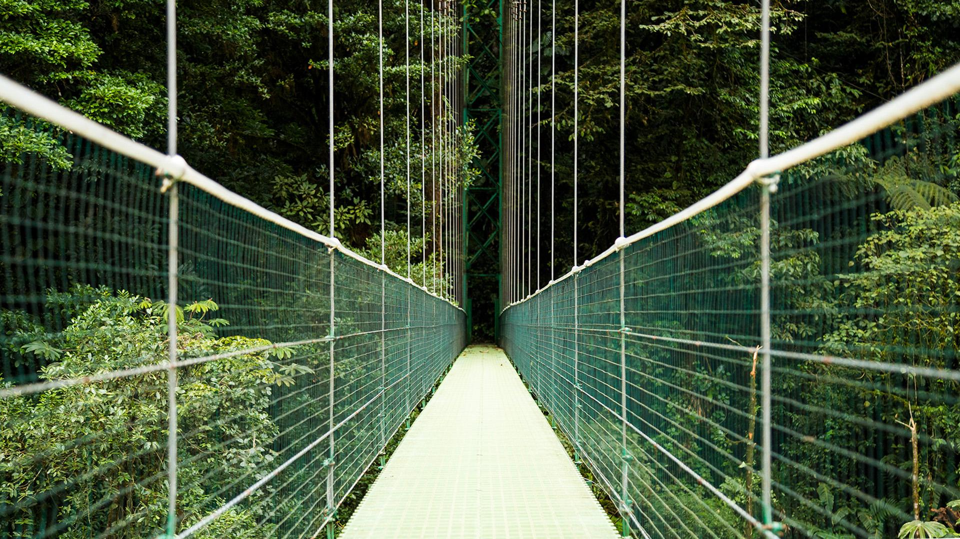
ECOTURISMO
PERÚ

Slide 3
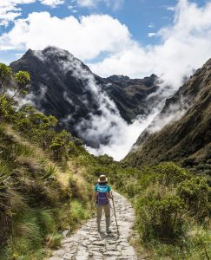
TABLA DE CONTENIDO
INTRODUCCIÓN
SITUACIÓN PROBLEMÁTICA
LOGO DE LA EMPRESA
DESCRIPCIÓN DE LA IDEA DE NEGOCIO
MISIÓN
VISIÓN
OBJETIVOS

Slide 4
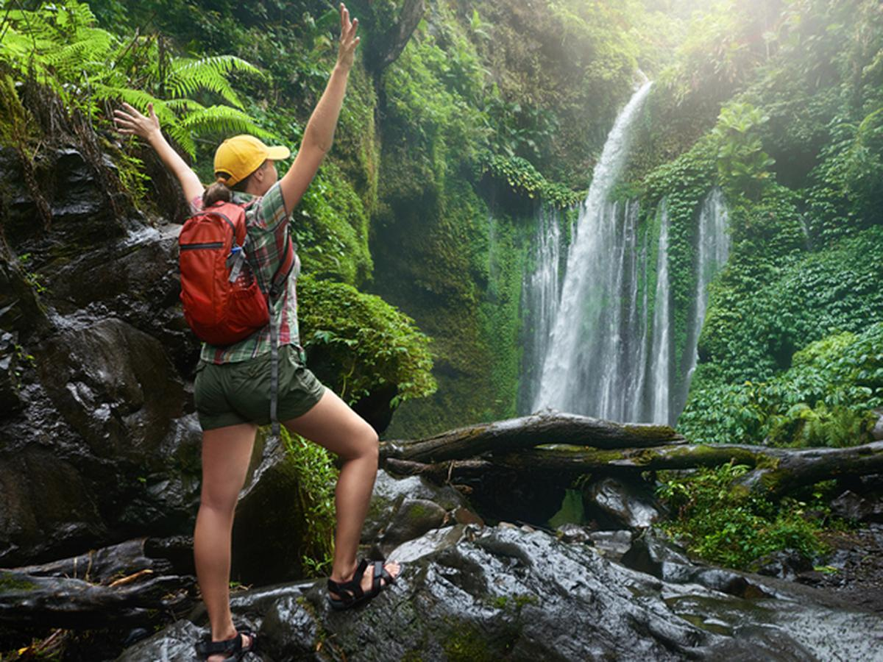
INTRODUCCIÓN
En las últimas décadas del siglo XX el turismo experimentó un crecimiento continuo y en los primeros años del siglo XXI se ha consolidado como una de las actividades de mayor desarrollo en la economía mundial. En la actualidad el interés del turismo recae en lugares de gran interés ambiental, este turismo se conoce como “ecoturismo”

Slide 5
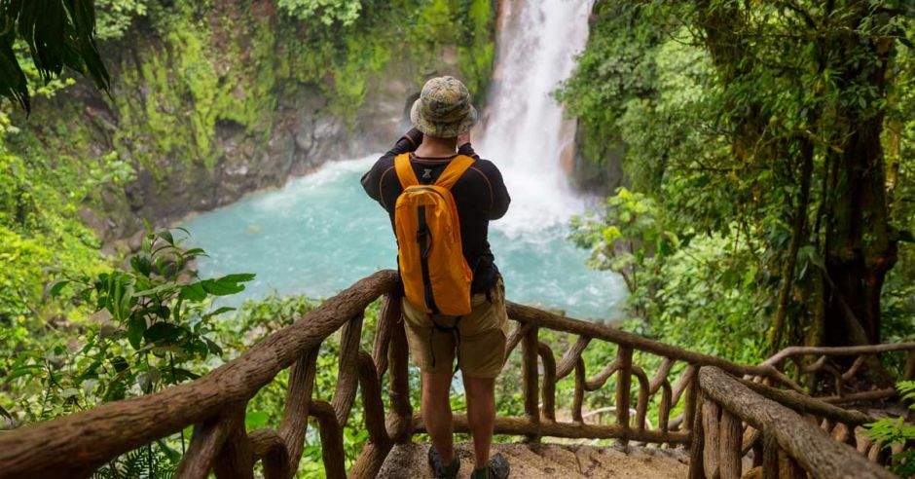
SITUACIÓN PROBLEMÁTICA
Un actor fundamental del ecoturismo es, sin duda, el ecoturista, pues es el consumidor final del producto.
Analizar sus expectativas, necesidades y preferencias resulta fundamental para establecer los lineamientos y metas de una estrategia ecoturística, recabar las anécdotas y experiencias con lineas de viaje es el propósito de nuestra página web para mejorar el viaje a un destino ecoturístico

Slide 6
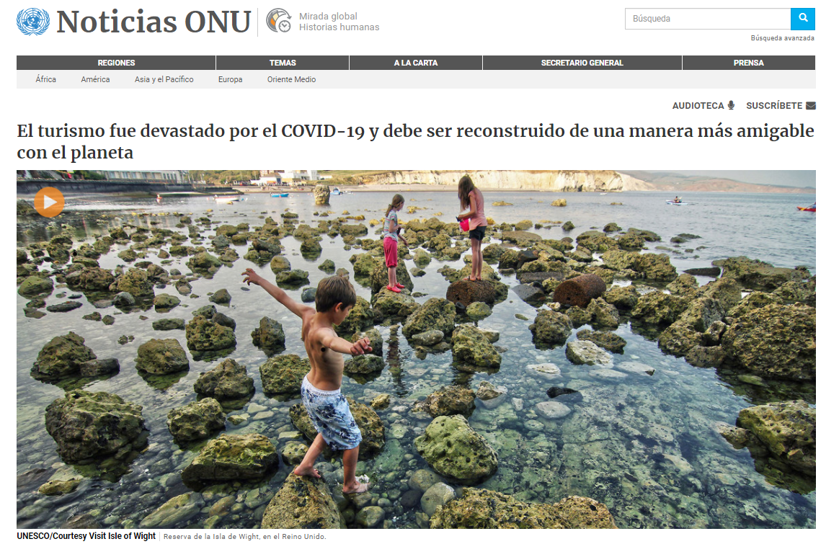
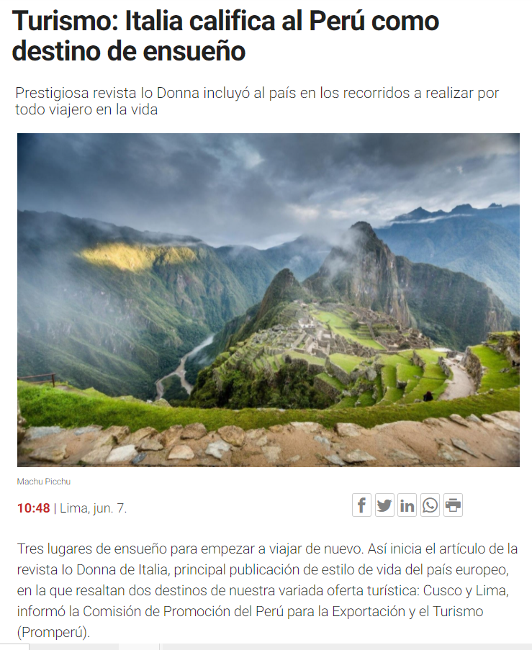
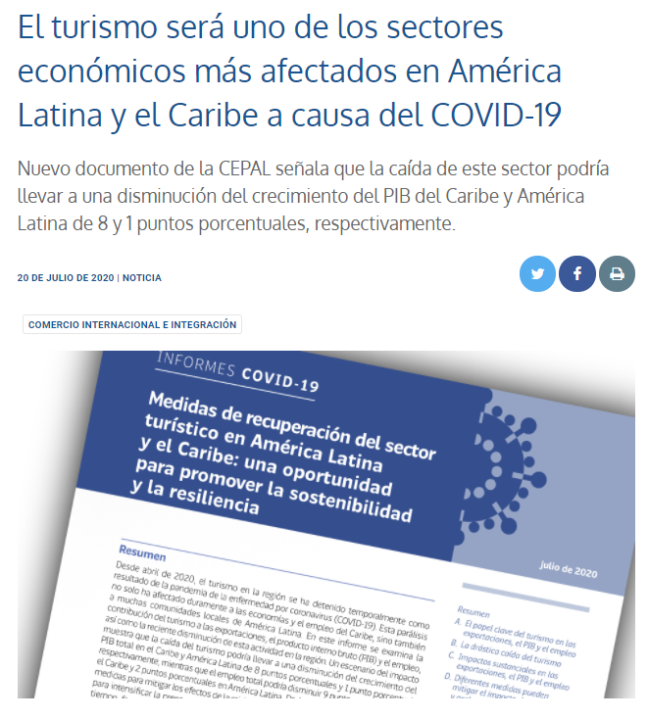
CONTEXTO ACTUAL DEL TURISMO

Slide 7


Páginas de la industria
Muy superficial
Muy general

Slide 8

LOGO DE LA EMPRESA

Slide 9
IDEA DE NEGOCIO
Plataforma social nacional que conectará, promoverá y fomentará la experiencia viajera de los usuarios; a través de muchas de las funciones que poseerá, tal como un blog interactivo, donde se mostrará la experiencia de los usuarios, así como recomendaciones de hospedaje, transporte y restaurantes, entre otros.

Slide 10
MISIÓN
VISIÓN
Incentivar a tomar experiencias de viajes locales y con esto, colaborar con la reactivación del turismo y el cariño hacia nuestro país.
Convertirse en el punto de referencia nacional para el turismo de experiencia humana y fuera de lo común con impactos locales.

Slide 11
OBJETIVOS
Promover y fomentar el espíritu viajero del usuario.
Compartir experiencias de los espacios naturales.
Recomendaciones sobre agencias, restaurantes y hospedajes.
Promover el turismo ante la pandemia.

Slide 12
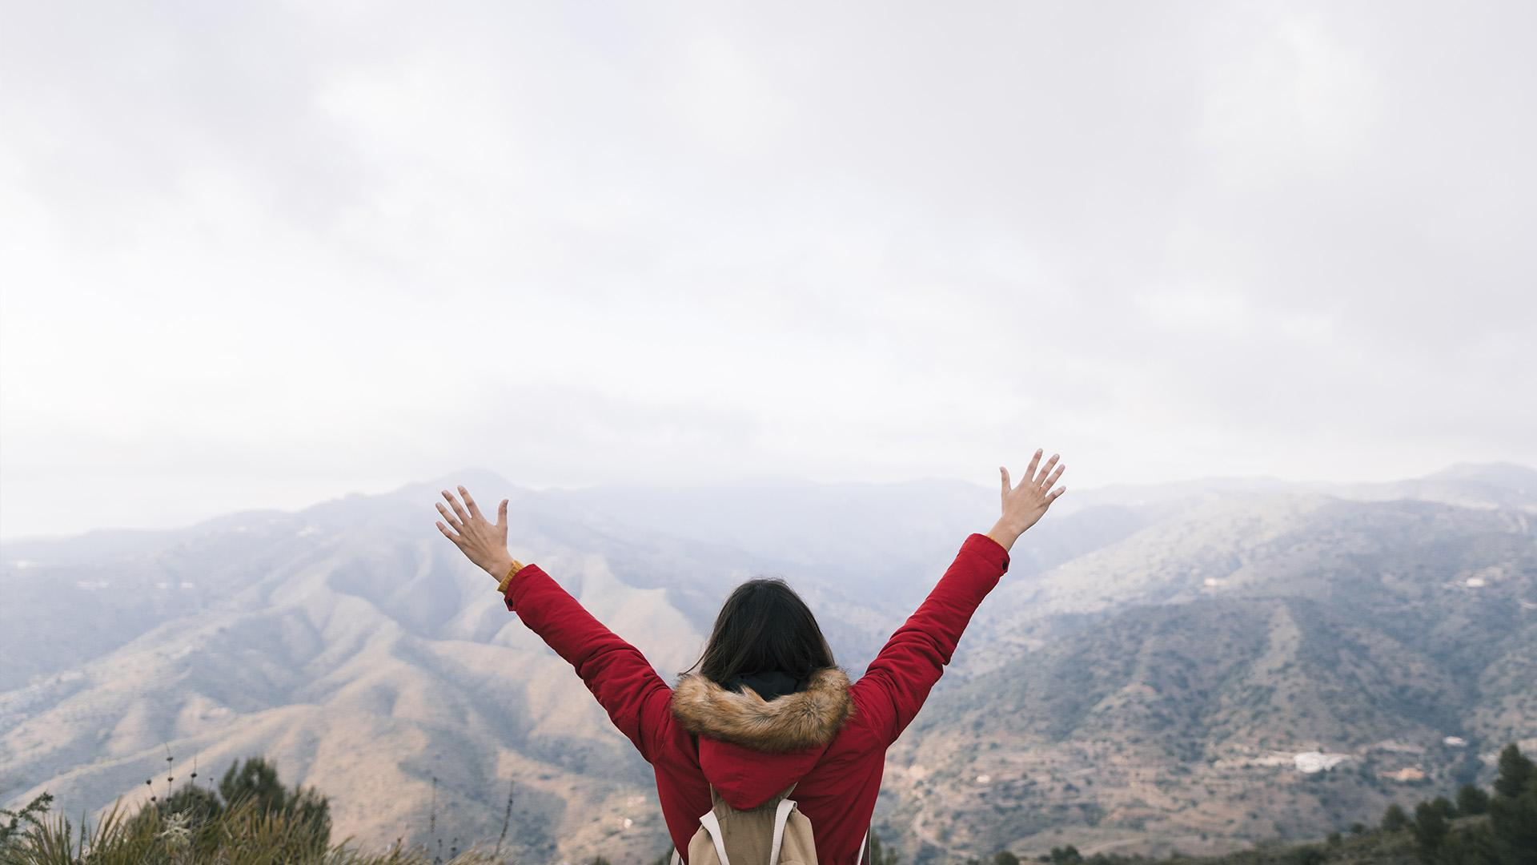
“El turismo representa el medio por excelencia para preservar la identidad del patrimonio nacional”

Slide 13
x
GRACIAS

